Slide 1
DEBUGGER EN JAVA (ECLIPSE)

Slide 2

DEBUGGER – DEPURADOR
¿Debugger?
Herramienta para depurar códigos.
¿Depurar?
Recorrer paso a paso nuestro programa.
¿Para qué?
Para encontrar errores lógicos.

Slide 3
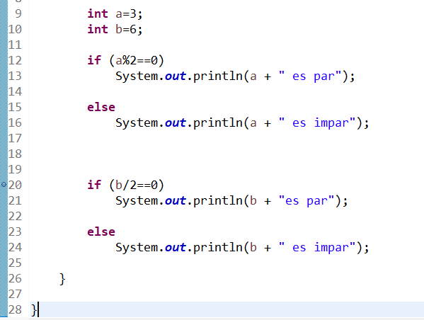
BREAKPOINTS
Puntos de interrupción: Lugar donde se detiene
DOBLE CLICK o CTRL + SHIFT + B

Slide 4
COMANDOS
Para métodos
RESUME o F8
Continuar hasta próximo breakpoint o hasta el final.
STOP o CTRL + F2
Detener depuración
STEP OVER o F6
Pasar a la siguiente linea
SUSPEND
Detener ejecución. Bucles infinitos

Slide 5

Y AHORA… VAMOS A ECLIPSE A VER UNOS EJEMPLILLOS

